Slide 1

第七章 代数
抽象

Slide 2
第七章 代数
代数:
也叫代数结构，或代数系统，是指定义有若干运算的集合。如整数集合，在其上定义了加法、乘法，就成为一个代数系统。
抽象代数：
1.不关心代数系统的具体集合是什么。
2.也不关心集合上的运算如何定义
3.只假设这些运算满足某些规则
第14次课

Slide 3
本章主要内容
1.代数的基本概念:代数的构成、代数的表示、代数的特异元素；子代数的概念(6.1-6.2)
2.代数间的关系：同构、同态概念，同态象的概念(6.3)
3.代数间的关系与运算：同余关系,商代数 (6.4-6.5)
4.特殊的代数：半群，独异点, 群(6.6-6.7)
5.特殊的代数：环和域 (6.8))
第14次课

Slide 4
6.1.1 代数的结构
代数由3部分构成：
1.一个集合（代数的载体）
2.定义在载体上的运算
3.载体中的特异元素，叫做代数的常数（么元和零元）
代数通常用载体、运算和常数的n重组表示
通俗地说：
代数就是由集合及定义在其上的运算及相关常数组成。
第14次课

Slide 5
6.1.1 代数举例
例1 整数集，加法和常数0可构成代数：
记为： <I，+，0>
例2 幂集合ρ(S)，集合的并，交，补运算，常数ф和S可构 成代数。
记为：<ρ(S)，∪，∩，ˉ，φ，S>
例3 自然数集N，乘法和常数1可构成代数。
记为： <N,*,1>
例4 自然数集N，乘法、加法和常数0和1可构成代数。
记为：<N，+,*,0,1>
第14次课

Slide 6
6.1.2 代数分类
通常我们不去研究单个的具体的代数，而是一类一类地去研究，即对代数进行分类研究。
分类原则如下：
1.有相同的构成成分。（即如果两个代数包含同样个数的运算和常数，且对应运算的元数相同，则这两个代数有相同的构成成分。）
2.服从相同的公理规则。
如：交换律，结合律，分配律，吸收律等。
具有相同构成成分和服从相同的公理规则的代数就称为是同种类的。对同一种类的代数，根据它的公理推出的定理对该种类的一切代数都成立。
第14次课

Slide 7
6.1.2 代数分类
具有相同的构成成分：
(1)代数<N,.,1>和<I,-,0>有相同的构成成分.
(都只有一个运算,且都是二元运算,和1个常数).
(2)代数
<{0,1},۷,۸,0,1> 和{ρ(S), ∪，∩,φ,S>
(都有两个二元运算,两个常数)
第14次课

Slide 8
6.1.2 代数分类
服从相同的公理规则：
例：<I，+，·，-，0,1>
(1) a+b=b+a
(2) a.b=b.a
(3) (a+b)+c=a+(b+c)
(4) (a.b).c=a.(b.c)
(5) a.(b+c)=a.b+a.c
(6) a+(-a)=0
(7) a+0=a
(8) a.1=a
同类代数： <Q，+，·，-，0,1>，<R，+，·，-，0,1>
是同一类的代数。
第14次课

Slide 9
6.1.3 么元和零元
代数常数是关于某些运算的特异元素，具体地说就是下面要介绍的么元和零元
定义6.1.1 设*是S上的二元运算，S中的元素1_{l} ，如果对S中的每个元素x,有
1_{l} *x=x
则称1_{l}对运算*的左么元。
定义6.2 S中的元素0_{l,} ,如果对S中的每一元素x,都有
0_{l} *x=0_{l}
则称0_{l}是对运算*的左零元。
类似地，有右么元和右零元的定义。
第14次课

Slide 10
6.1.3 么元和零元
例 代数A的运算*如下表所示
是*的左么元？
是*的右么元？
是*的左零元？
是的右零元？
* | a b c
a b c | a b c b b b c c b
判断方法：
观察运算的行和列：
若存在某一行和上边行相同，则其左边的元素就是运算的左么元。
若存在某一列与左列相同，则其上方的元素就是运算的右么元。
第14次课

Slide 11
6.1.3 么元和零元
定义6.1.2 设*是S上的二元运算，1是S的元素，如果对S中的每一元素x,有
1*x=x*1=x
则称元素1对运算*是么元。若0是S中的元素，且对S中的每一元素x，有
0*x=x*0=0
则称元素0对运算*是零元。
第14次课

Slide 12
6.1.3 么元和零元
例6
(1)代数<I，· ，1,0>，· 表示乘法，有一个么元1和零元0
(2)代数<N，+> 有么元0，但无零元。
(3)代数<N，min>有一个零元0，但无么元。
例7
{ρ(S), ∪，∩,φ,S>
第14次课

Slide 13
6.1.3 么元和零元的性质
定理6.1.2： 设*是S上的一个二元运算，若同时具有左么元a和右么元b，则a=b,a就是么元。
证明： 由a是左么元知:a*b=b
由b是右么元知:a*b=a 所以a=b,
所以a也是右么元,a就是么元
(这个定理说明：如果同时存在左么元和右么元，则二者相等，且就是么元，么元若存在，只有一个)
对于零元也有类似结果。
定理6.1.3：设*是S上的一个二元运算，若同时具有左零元a和右零元b，则a=b,a就是零元。
第14次课

Slide 14
6.1.4 逆元
如果在一代数中存在么元，则可定义逆元。
定义6.1.3 设*是S上的二元运算，1是对运算*的么元，如果x*y=1,则对运算*，x是y的左逆元，y是x的右逆元; 若x*y=1和y*x=1同时成立，则对运算*，x是y的逆元(当然y也是x的逆元)
通常x的逆元记为:x⁻¹
第14次课

Slide 15
6.1.4 逆元
例7 （1）代数A=<{a,b,c},*>的运算*如右表定义：
对于运算*：
___是么元。
a的右逆元是___,c的左逆元是____，
b的逆元是___.
(b,c,a,b)
* | a b c
a b c | a a b a b c a c c
第14次课

Slide 16
6.1.4 逆元
2）代数<N，+>有么元___，但只有__有逆元，而其它元素都___(有/没有）逆元。
（0，0，没有）
3)代数代数<R，.>有么元___，但只有___无逆元，而其它元素都____(有/没有）逆元。
（1，0，有）
例6.1-6
第14次课

Slide 17
6.1.4 逆元的性质
定理6.1.3：对于可结合运算*，如果一个元素x有左逆元a和右逆元b，则a=b (即逆元是唯一的)
证明：设1是对运算*的么元，则a*x=x*b=1
由*的可结合性，得：
a=a*1=a*(x*b)=(a*x)*b=1*b=b
第14次课

Slide 18
6.1.4 逆元的性质
定义6.1.4 设*是S上的二元运算，a∈S, 如果对于对于每一x、y∈S都满足：如果a*x=a*y 或 x*a=y*a，则有x=y ,则称a是可约的或可消去的。
定理6.1.4：设*是S上的可结合运算，如果元素a是可逆的，则a也是可约的。
证明：由于a是可逆的，记a的逆元为a⁻¹, 设 a*x=a*y，于是a⁻¹*(a*x)=a⁻¹*(a*y)
而 a⁻¹*(a*x)=( a⁻¹*a)*x=x
a⁻¹*(a*y)=( a⁻¹*a)*y=y
所以 x=y，即a是可约的。
反过来成立吗？<I,×>
第14次课

Slide 19
习题
设X={x|x=2n,n∈N}，X在一般的加法与乘法下是否构成代数系统？
设<X,*>是代数系统，*是X上的二元运算，∀x,y∈X，有x*y=x，请问：*分别满足结合律、交换律吗？是否有幺元、零元？每个元素都有逆元吗？
设<X,⊕,⊗>是代数系统，⊗和⊕分别是X上的两个二元运算。如果∀x∈X，有x⊕y=x，请证明：⊗关于⊕是可分配的。

Slide 20
6.2 子代数
以后常研究的代数形式：<S，о，△，k>，其中о代表二元运算。△表一元运算，k表示常数。
定义6.2.1 设о和△是集合S上的二元运算和一元运算，S′是S的子集。如果a、b∈S′，一定有aоb∈S′, 则称S′对运算о是封闭的。如果a∈S′,一定有△a∈S′,那么S′对△是封闭的。
例如：集合S′={1,2，3,4}，对加法不封闭，但对max,min,绝对值运算等是封闭的。
第15次课

Slide 21
6.2.1 子代数的定义
定义6.2.2 设 A=<S，о，△，k>是一代数，如果
(1)S′⊆ S
(2)S′对S上的运算о 和△封闭。
(3)k∈S′
那么 A′=<S′，о，△，k>是A的子代数。
例7 (1) 代数系统<E，+，0>是<I，+，0>的子代数。
(2) 设E：偶数集合 ，M：奇整数集合，
则 <E，+，0>是<I，+，0>的子代数，
但 <M，+>不是<I，+>的子代数。
<M,*,1>是<I,*,1>的子代数
第15次课

Slide 22
6.2.1 子代数的意义
如果A′是A的子代数，那么A′和A有相同的构成成分和服从相同的公理。
A的最大子代数是它自己。如果A的常数集合在A的运算下封闭，则它是A的最小子代数。这两种子代数称为A的平凡子代数。
其它子代数称为真子代数。
第15次课

Slide 23
6.3 同构与同态
同构
世界上存在着很多的代数系统，表面上似乎不相同，但是它们实际上是“相同”的。
如两个代数系统:<{0,1}，∨> 与<{a,b},*>
∨ | 0 1
0 1 | 0 １ 1 1
* | a b
a b | a b b b
第15次课

Slide 24
6.3.1 同构的定义
定义6.3.3 代数 A=<S，*，△，k>和A′=<S′，*′，△′，k′>是两个代数系统。如果存在一双射函数 h：S→S′, 对任意S中元素a,b,使得：
（1）h(a*b)=h(a)*′h(b) (运算*保持)
（2）h(△a)=△′h(a) (运算△保持)
（3）h(k)=k′ (常数对应)
则称代数A和A′是同构的；
映射函数h叫做从A到A′的同构（函数）；
A′叫做A在h下的同构象；
。
第15次课

Slide 25
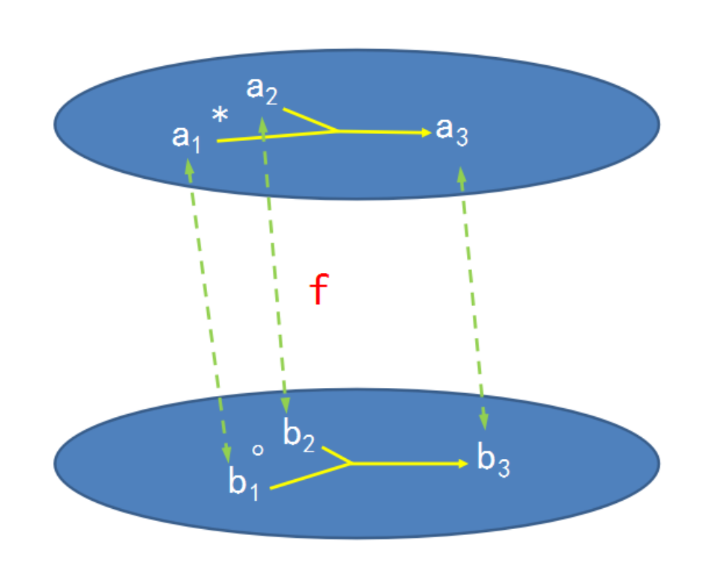
6.3.1 同构的定义
第15次课

Slide 26
6.3.1 同构的意义
如果A和A′是同构的，它们基本上是不同名的相同结构的代数系统，简单地调换符号就能从A得到代数A′。
同构的必要条件：
(1)它们必须有相同的构成成分。
（2)它们的载体的元素“个数”要相同。
(3)运算和常数必须遵循相同的规则。
第15次课

Slide 27
6.3.1 同构的举例
例8 代数系统<R₊，*，1>同构于<R，+，0>
因为：
作映射h: R₊→R，h(x)=logx
h显然是双射的。
且h(x*y)=log(x*y)=logx+logy=h(x)+h(y)
h(1)=log1=0
所以<R₊，*，1>和<R，+，0>同构。
第15次课

Slide 28
6.3.1 同构的举例
例9 集合A={1，2,3，4}，
函数f:A→A，f={<1,2>,<2,3>,<3,4>,<4,1>}
设 F={f⁰,f¹,f²,f³},则代数<F，•,f⁰>与代数<N₄，+₄,0>同构
运算表可分别表示如下表示：
作映射h:F→N₄ h(f^{i})=i ,(i=0,1,2,3)
• | f⁰ f¹ f² f³
f⁰ f¹ f² f³ | f⁰ f¹ f² f³ f¹ f² f³ f⁰ f² f³ f⁰ f¹ f³ f⁰ f¹ f²
+₄ | 0 1 2 3
0 1 2 3 | 0 1 2 3 1 2 3 0 2 3 0 1 3 0 1 2
第15次课

Slide 29
6.3.1 同构关系是等价关系
定理6.3.1：设 C 是代数集合，A、A′是C的任意元素，R是C上的二元关系，
定义：ARA′当且仅当A和A′同构。则R是C上的等价关系。
证明：
（1）自反性：任何一个代数与它自己同构。(作恒等变换即可：是双射，且运算保持)
（2）对称性 ：(根据双射函数的逆函数也是双射函数证明)
（3）传递性：(根据两个双射函数的合成还是双射证明之)
第15次课

Slide 30
6.3.1 同构关系是等价关系
由于同构关系是等价关系，所以我们设所有的代数系统构成一个集合A，我们可按同构关系R将其分类，得到商集A/R，由于同构的代数系统具有相同的性质，故实际上代数系统所需要研究的总体不是A，而是A/R.
第15次课

Slide 31
6.3.2 同态
如果我们将同构的条件放宽一点， 放弃同构中h: S→S′必须是双射的要求，则我们可以得到比同构范围更广的一些关系。
我们希望放宽后的关系，使两个代数系统不一定要有相同的基数，但是能在一定意义上保持其性质，为此我们引入同态的概念。
第15次课

Slide 32
6.3.2 同态的定义
定义6.3.4 设代数A=<S，*，△，k>和 A′=<S′,*′,△′,k′>具有相同的构成成分。
如果存在一函数 h：S→S′,对S中任意元素a,b,使得：
(1)h(a*b)=h(a)*′h(b) (运算*保持)
(2)h(△a)=△′h(a) （运算△保持)
(3)h(k)=k′ (常数对应)
则称h：从A到A′的同态，
<h(S),*′，△′，k′>称为A在映射h下的同态象。
若h是单射的，则称h是单一同态；
若h是满射的，则称h是满同态；
若S=S′,则称h是自同态；
第15次课

Slide 33
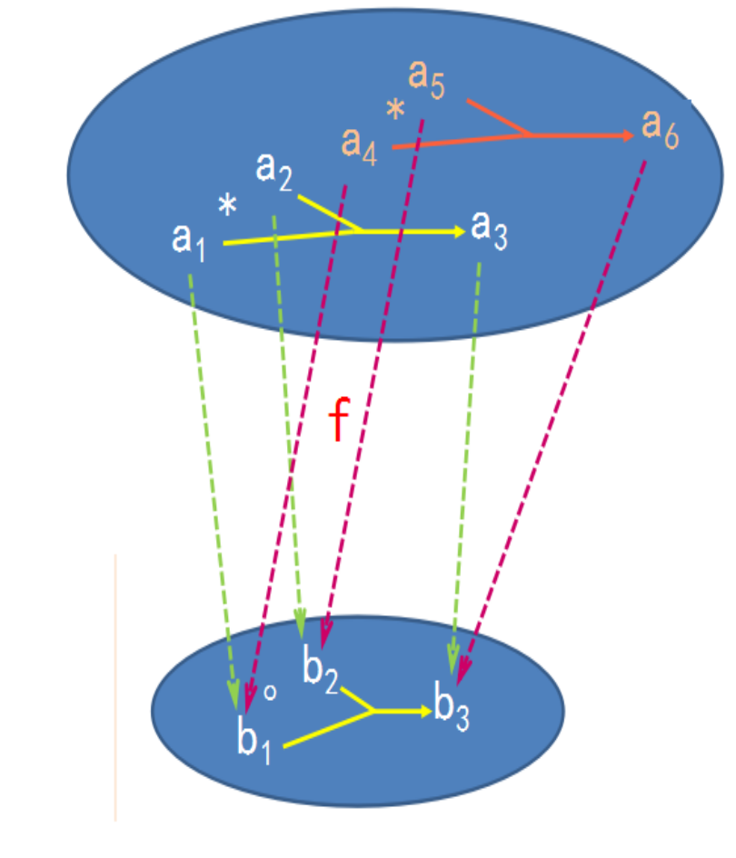
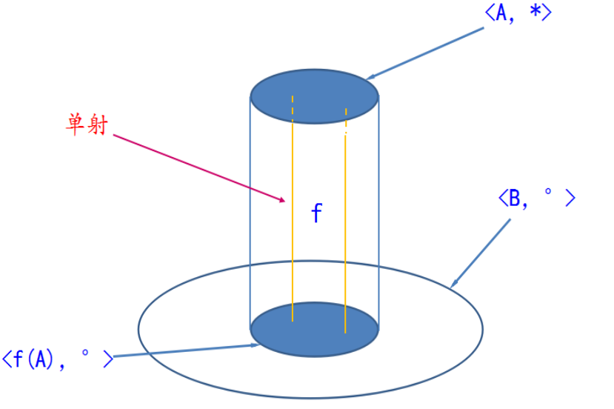
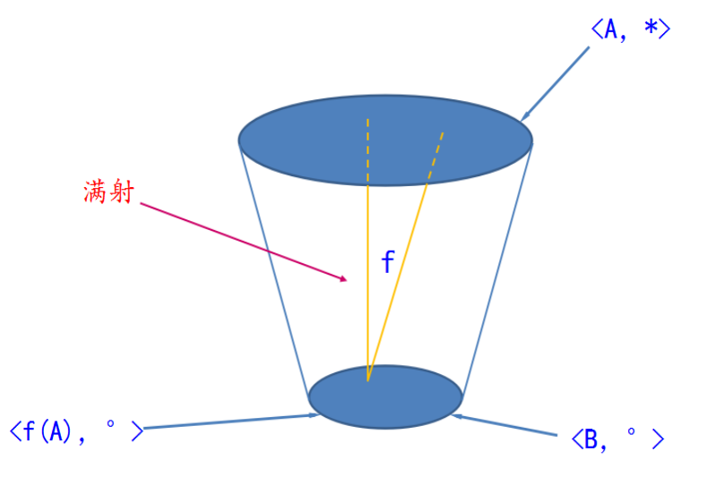
6.3.2 同态
第15次课

Slide 34
6.3.2 同态的例子
例１ 映射f:I→I,f(x)=kx,k中整数， f是从＜Ｉ，＋，0＞到＜Ｉ，＋，0＞的自同态．
因为:(1)f(x+y)=k(x+y)=kx+ky=f(x)+f(y)
(2)f(0)=0
所以f是从＜Ｉ，＋，０＞到＜Ｉ，＋，０＞的自同态．
且如果k≠0,则f是单射的，f是单一同态；
若k=1或k=-1,则f是双射．此时f是自同构。
第15次课

Slide 35
例2 设 f:R → R, f(x)=2^{x}
f是从＜R，＋，0＞到＜R，．，１＞的单一同态．
因为 :
(1) f(x+y)=2^{(x+y)}=2^{x}.2^{y}=f(x).f(y)
(2) f(0)=2⁰=1
(3) f是单射的
例3 设f:N→N_{k}(k>0),f(x)=x (mod k),f是从＜Ｎ，＋，0＞到＜Ｎ_{k},+_{k},0>的满同态．
因为：
(1) f(x+y)=(x+y)(mod k)
=x(mod k)+_{k}y(mod k)=f(x)+_{k}f(y)
(2) f(0)=0
且f是满射．
第15次课

Slide 36
6.3.2 同态像
定理6.3.2 设h是从代数 A= <S，*，△，k>和
  A′=<S′，*′，△′，k′>的同态,那么A的同态像<h(S),*′， △′, k′>是A′的子代数。
A的同态象是A的缩影。即A中有关运算和常数的性质在A的同态象中被保持。
第15次课

Slide 37
6.3.2 同态像
第15次课

Slide 38
6.3.2 A与A′的同态象的关系
定理6.3.3：设h是从代数 A=<S，*，×>到A′=<S′，*′，×′>的同态，*，×，*′，×′都是二元运算，A”=<h(S),*′，×′>是A的同态象。
（1）如果*是可交换(结合)的，则在A”中，*′也是可交换(结合)的，×和×′也如此。
（2）对运算*，有么元(零元)e，则对运算*′，在代数A′′中也有么元(零元)h(e).对于×， ×′也有如此结论。
（3）对于运算*，如果x∈S有逆元x⁻¹存在，则对于*′，在代数A”中，h(x)有逆元(h(x)) ⁻¹。
4）如果运算*对运算×是可分配的，则在A”中，*′对×′也是可分配的。
第15次课

Slide 39
6.3.2 A与A’的同态象的关系
例3 设S={a,b,c,d},S’={0,1,2,3},代数A=<S,*>和B=<S’,*’>由下表定义:
* | a b c d
a b c d | a b c d b b d d c d c d d d d d
*’ | 0 1 2 3
0 1 2 3 | 0 1 1 0 1 1 2 1 1 2 3 2 0 1 2 3
H定义如下:h:S→S’
h(a)=h(c)=0,h(b)=h(d)=1
显然h保持运算.由于不考虑常数,所以h是A到B的同态,同态象<{0,1},*’>保持代数A的可交换性和可结合性,但代数B不可结合,且代数A有么元a和零元d,故h(a)=0和h(d)分别是同态象的么元和零元,但不是代数B的么元和零元. B中么元是3,零元不存在.
第15次课

Slide 40
6.4.1 同余关系的定义
定义6.4.1 设～ 是代数A=<S，*，△>的载体S上的一个等价关系，a,b,c是S的任意元素：
(1) 当a ～ b,若有 a * c ～ b * c 和c * a ～ c * b,则称等价关系～ 在运算 *下，具有置换性质。或者说，等价关系～ 在运算 *下，仍能保持。
(2) 当a ～ b,若有△a ～ △b，则称等价关系～ 在运算△下仍能保持。
定义6.4.2 在代数载体上的等价关系～ ，如果在代数运算о下，仍能保持，那么称～ 是关于运算о的同余关系。
第15次课

Slide 41
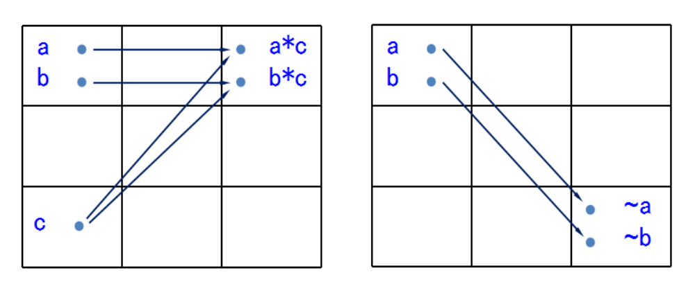
6.4 同余关系
第15次课

Slide 42
6.4.1 同余关系举例
例1 给定代数A=<I，△>，△是如下定义的 一元运算： △a=a²
设～ 是I上的模k同余关系，设a ～ b，即:
a-b=nk，则△a-△b= a²-b²=(a+b)(a-b)=nk(a+b)
所以△a ～ △b ，故～ 是关于运算△的同余关系。
第15次课

Slide 43
6.4.1 同余关系与同余类
例2 对任一代数A=<S，*，1>，相等关系和全域关系都是A上的同余关系。
证明：设～ 是相等关系。设a ～ b,即a=b,则对S中任意元素c,ac=bc且ca=cb，即ac ～ bc且ca ～ cb.
所以相等关系～ 是A上的同余关系。
对于全域关系～ ，即对S中的任何两元素a,b，都有a ～ b, 当然对任意c, 因为ac,bc属于S，即ac ～ bc,同理ca ～ cb.
所以全域关系～是A上的同余关系。
第15次课

Slide 44
6.4.1 同余关系示意图
定理6.3.4： 等价关系～ 关于二元运算*是一个同余关系当且仅当：a ～ b且c ～ d 时，有ac ～ bd
第15次课

Slide 45
6.4.1 同态诱导出同余关系
定理6.3.5：设h是从代数 A= <S，*，△>到A′=<S′，*′,△′>的同态,那么h诱导出的S上的等价关系～ 是代数A上的同余关系.
证明要点:
(1)如果a～b,那么△a～△b
(2)如果a～b, c～d,ac～bd
第15次课

Slide 46
习题
设N是自然数集合，×是自然数乘法，代数系统：X=<N,×>，Y=<{0,1},×>。证明：Y是X的同态象。
设S={a,b,c}，’是补运算，X=<{∅,S},∩,∪,’>，Y=<{a,b},S,∩,∪,’>；请问：X和Y是否同构，为什么？
设<X,*>和<Y,⊕>是两个代数系统，*和⊕分别是X和Y上的二元运算，且满足交换律、结合律。f₁和f₂都是从<X,*>到<Y,⊕>的同态函数；令h：X→Y
h(x)=f₁(x)⊕f₂(x)
请证明：h是从<X,*>到<Y,⊕>的同态函数。

Slide 47
6.5 商代数
定义6.5.1 设～ 是代数A= <S，*，△，k>上的同余关系，
A的关于～ 的商代数，记为：A/ ～
Ａ／ ～＝<S/ ～ ，*′，△′，[k]>
其中*′和△′分别定义如下：对所有 [a],[b]∈S/～,
[a] *′[b]=[a*b] △′[a]=[△a]
这样，就由一个代数和其上的同余关系～ ，得到一个集合的划分（作为新代数的载体），再在划分上定义相关运算符．就得到一个新的代数：商代数。
通常，代数的所有公理性质在商代数中仍能保持，代数A和商代数A/ ～是同种类的代数。
第15次课

Slide 48
6.5.1 商代数的构造举例
例 设h是从A=<S_{k},+>到A′=<S_{m},+>的同态。
h: S_{k}→S_{m},h(x)=nx
S_{j}={x∣x∈I且x≥j},j,k,m,n∈N并满足nk≥m ，
令～ 表示h诱导的A上的同余关系，
求商代数A/ ～
第15次课

Slide 49
6.5.1 商代数的构造举例
解：
（1）当n=0时，由于nk≥m，且j,k,m,n∈N， 所以m=0 所以对S_{k}中任意元素x，h(x)=0,所以由h诱导的等价关系～ ＝ S_{k}× S_{k}，故S_{k}/ ～ ={[k]}
商代数定义如下：
A/ ～ =<{[k]}，+′>，其中
[k]+′[k]=[k]
（2）当n>0时，x ～ y⇔nx=ny ⇔x=y，因此等价关系是S_{k}上的相等关系，S_{k}/ ～ ={[x]⎢x∈I且x≥k}
商代数定义如下：
A/ ～ =<S_{k}/ ～ ，+′>,其中
[x]+′[y]=[x+y]
第15次课

Slide 50
6.5.1 商代数的特性
商代数的运算和常数保留原代数的性质：
(1)如果运算*是可交换的,那么*’也是可交换的.
[a]*’[b]=[a*b]=[b*a]=[b]*’[a]
(2)如果运算*是可结合的,那么 *’也是可结合的.
(3)若k是*的么元（零元）,则[k]是*’的么元(零元).
等等.
代数A和商代数A/～是同种类的代数.
第15次课

Slide 51
6.5.2 同余关系诱导出同态
定义6.4.1 如果～是代数A=<S，*，Δ,k>上的同余关系,那么规范映射h:S→S/～ 是从代数A到商代数
A/～ ＝<S/～ ，*’，Δ’,[k]>的同态，称为与～相关的自然同态．
此定理说明：由一个同余关系可诱导出一个同态。
第15次课

Slide 52
6.5.2 同余关系诱导出同态
设h是从S到S/ ～ 的规范映射，即 h:S→S/ ～ , h(a)=[a]）
证明要点：根据同态的定义，要证明以下几点：
(1) A和A/～ 有相同的构成成份。
(2) h(a*b)=h(a)*’h(b)
(3) h(Δa)= Δ’h(a)
(4) 常数对应：即h(k)=[k]
第15次课

Slide 53
6.5.2 同余关系诱导出同态
例: 设代数A=<I,+,-,0>,(“+”表示普通加法,‘“-” 代表一元减法),Ａ上的同余关系～定义如下： x ～ y 当且仅当 x-y=nk，显然～ 是代数A上的同余关系,
商代数A/ ～ =<I/～ ,+’,-’,[0]>
其中 [x]+’[y]=[x+y] -’[x]=[-x]
规范映射h:I→I/～ ,h(x)=[x]是从代数A=<I,+,-,0>到
A/ ～ = <I/R,+’,-’,[0]>的一个满同态.
第15次课

Slide 54
6.5.2 商代数与同态像的同构关c系
定理6.4.1：设f 是从A=<S,*, Δ,k>到A’=<S’,*’, Δ’,k’>的同态,同态象为: <f(S),*’, Δ’,k’>
～是A上由f诱导的同余关系,
那么,从商代数A/ ～ =<S/ ～,*’’, Δ’’,[k]>
到<f(S),*’, Δ’,k’>存在同构.
这一定理说明商代数和同态象之间的同构关系.
第15次课

Slide 55
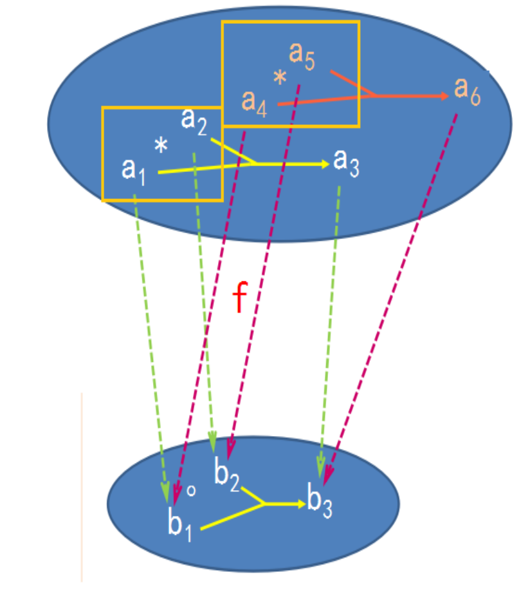
6.5.2 商代数与同态像的同构关c系
第15次课

Slide 56
6.5.2 定理结论
由同态f诱导出一个A上的同余关系～
在～关系下产生商代数A/ ～
从S到S/ ～的规范映射是代数A和其商代数A/ ～之间的自然同态
A的商代数A/ ～ 和A在f下的同态象之间是同构的.
第15次课

Slide 57
6.6 半群，独异点
半群是最简单的代数结构，但已有丰富的理论，且在计算机和自动机理论中得到了应用。
第16次课

Slide 58
6.6.1 半群和独异点的定义
定义6.6.1 设Ｓ是一非空集合，*是Ｓ上的二元运算，如果*是可结合的，则称<S ,*>为半群。即 对所有x、y、z∈ S
x*(y*z)=(x*y)*z
定义6.6.2 对于<S,*,1>,其中*是二元运算,1是么元,并且满足结合律的代数称为独异点,也称为含么半群.
将子代数的概念运用于半群和独异点就得到子半群和子独异点的概念。
第16次课

Slide 59
6.6.1 半群，独异点
例
(1)<S_{k},+>是半群 (S_{k}={x∣x∈I۸x≥k}
(2)代数<R,*,1>是独异点,(*表示普通乘法），<R,+,0>也是独异点.
(3)代数<N_{k},+_{k},0>和<N_{k},×_{k},1>都是独异点。
(4)R是S上的二元关系，那么<{R^{n}|n∈N},合成运算，R⁰>是独异点。
(4)有理数集Q中的*定义如下: a*b=a+b-ab
问题:<Q,*>是半群吗? 其中有单位元吗?
第16次课

Slide 60
6.6.2 半群，独异点
定义6.6.3 如果<S，*>是半群，T是S的子集且对运算*封闭，那么<T，*>就称为<S，*>的子半群。
显然：子半群也是半群(因对运算封闭，所以是子代数，且结合律继承)
定义6.6.4 如果<S，*，e>是独异点，T是S的子集且对运
算*封闭，且e∈T，则<T，*，e>是子独异点。
显然，子独异点是独异点。因子独异点是子代数，对运算 *封闭，含么元，结合律继承)
第16次课

Slide 61
6.6.2 半群，独异点
如果 <S,*,0>是独异点，则<S,*>是半群
反过来不一定成立，因为有些半群无么元。如：<I⁺,+>是半群,无么元，也不存在添加。
增加新元素的方法把半群变为独异点。
如 <I⁺∪{0}，,+，0> 为独异点。
如设Σ*是有限非空字母表，<Σ⁺ ,连结>是半群，<Σ* ,连结，۸>是独异点。其中۸表示空字符串，Σ*=Σ⁺ ∪۸
第16次课

Slide 62
6.6.2 子半群，子独异点
定义6.6.5 在半群(独异点)中，若运算是可交换的则称此半群为可交换半群(可交换独异点)
定理6.6.1 在任何可交换独异点<S,*,e>中,S的等幂元素集合T可构成子独异点.
分析：T={x|x∈S且x*x=x}
证明: (1)e∈T
(2)若a,b∈T,即(a*b)*(a*b)=a*b ，则a*b∈T ,
第16次课

Slide 63
6.6.3 循环半群，循环独异点
独异点中元素a的幂的定义：
(1) a⁰=e
(2) a^{n+1}=a^{n}*a
显然：幂运算满足如下定律：
(1) a^{i}*a^{j}=a^{i+j}
(2) (a^{i})^{j}=a^{ij}
第16次课

Slide 64
6.1.3 循环半群，循环独异点
定义6.6.6 设 <S，*，e>是独异点(或<S，*>是半群)，如果存在一个元素g∈S,对于每个元素a∈S,都有一个相应的h∈N,a=g^{h} ,则称此独异点为循环独异点(循环半群)。称元素g是此循环独异点的生成元，或者说此循环独异点(循环半群)是由g生成的。
定理6.6.2 :循环独异点都是可交换的
证明：设<S,*,e>是循环独异点，其生成元是g，对任意 a,b∈S，∃m,n∈N，使得a=g^{m}和b=g^{n}，因此
a*b=g^{m}*g^{n}=g^{m+n}=g^{n+m}=g^{n}*g^{m}=b*a
第16次课

Slide 65
6.1.3 循环半群，循环独异点
例1 <N，+，0> 是循环独异点吗？请找出其生成元．
例2 代数<S,*>，由右表给定．
(1)请证明此代数是一个循环独异点,并求出生成元.
(2)把这个独异点的每一元素都表示成生成元的幂.
(3)列出这个独异点的所有等幂元素．
(么元，可交换，c=b*b,d=b*b*b,a=b*b*b*b,b=b),
* | a b c d
a b c d | a b c d b c d a c d a b d a b c
第16次课

Slide 66
6.6.4 半群(独异点)同态
将同态的概念应用于特殊代数-半群和独异点(以后还有群)就得到半群同态、独异点同态(群同态)的概念。
定义6.6.7 设A=<S,*>和B=<T,⊙>是两个半群（独异点 ），映射h：S→T，对任意元素a,b∈S有：
  h(a*b)=h(a)⊙h(b)
  称h为从A到B的半群（独异点）同态。
第16次课

Slide 67
6.6.4 半群(独异点)同态
例1 设映射h：N→N₄，试证明：h(a)=a(mod 4)是从半群<N,+>到<N₄,+₄>的半群同态和独异点同态。
证：
因为，h(a+b)=(a+b)(mod 4)
  =a(mod 4) +₄ b(mod 4)
  =h(a) +₄ h(b)
  故，h是从<N,+>到<N₄,+₄>的半群同态。
  又：h(0)=0；
  所以，h也是从独异点<N,+,0>到<N₄,+₄,0>的独异点
  同态。
第16次课

Slide 68
6.6.4 半群(独异点)同态
例2：设<S,*>是给定半群，<S^{S},·>是S→S的函数集在合成运算下构成的半群，则存在半群同态h：S→S^{S}。（半群同态定理）
证：
定义函数f_{a}(x)=a*x，f_{a}∈S^{S}，作映射
h：S→S^{S}，h(a)=f_{a}，h(a*b)=f_{a*b}
因为，f_{a*b}(x)=(a*b)*x
=a*(b*x)
=f_{a}(f_{b}(x))
=(f_{a}·f_{b})(x)
h(a*b)=f_{a*b}=f_{a}·f_{b}=h(a)·h(b) （证毕）
第16次课

Slide 69
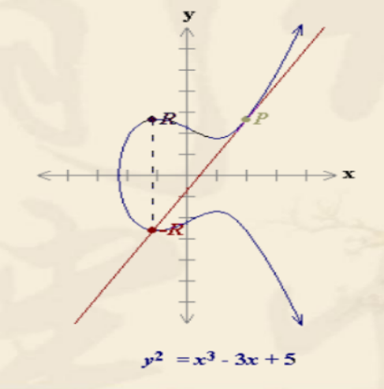

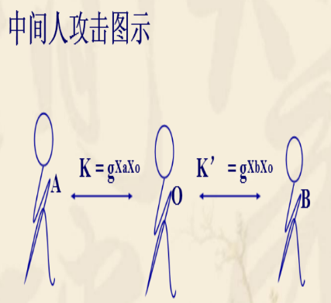
6.7 群
群是代数系统中的一个非常重要的组成部分，由于其重要性，已使它成为代数系统的一个独立分支，并已广泛地应用于数学、通信和计算机科学中。本节将介绍群的基本概念和基本性质和若干重要定理。
第16次课

Slide 70
6.7.1 群的定义
定义6.7.1 群<G，*>是一个代数系统，其中*是二元运算，
如果运算*满足以下条件：
1)满足结合律
对所有a,b,c∈G， a*(b*c)=(a*b)*c
2）存在么元e
使对任意a∈G,都有a*e=e*a=a
3)G中每个元素都有逆元。
对每一个元素x∈G,存在逆元x⁻¹,使得x*x⁻¹=e
则〈G，*〉为群。
由定义可知：群中没有零元（零元不可逆）；群中每个元素都是可逆的。
第16次课

Slide 71
6.7.1 群的基本概念
(1) 如果G是有限的，则称〈G，*〉是有限群，反之，若G无限，则称为无限群。G的基数│G│称为群的阶。
(2)如果群中的运算*满足交换律，则群〈G，*〉称为可交换群，或阿贝尔群。
第16次课

Slide 72
6.7.1 半群、独异点和群的关系
半 群
独异点
群 每一x∈G都有逆元
〈G，*〉有么元
G对运算*封闭，且*满足结合律
图1 半群、独异点和群的特性
第16次课

Slide 73
6.7.1 群的举例
例
a) 代数〈I，+，0〉就是阿贝尔群。
b）代数〈Q₊，*，﹣1，1>是阿贝尔群。-1代表一个数的倒数）
c）设A是任一集合，P表示集合A上的双射函数集合，则〈P，。，-1，1_{A}〉是群（-1表示函数求逆运算， 1_{A} 是A上的恒等函数。不是阿贝尔群，因为函数合成不满足交换律。）
d)代数<N_{k},×_{k,},1> 是否是群?为什么?
e)代数<N_{k},+_{k,},0> 是否是群?为什么?
f)非负整数集P，关于数的加法＜P，+，0＞。
g) n 维向量空间,关于向量加法。
第16次课

Slide 74
6.7.1 群的举例
例2 设〈G，*〉为代数系统，G={e,a,b,c}, 运算表为：
是否是群？找出么元？及每个元素的逆元？
* | e a b c
e a b c | e a b c a e c b b c e a c b a e
第16次课

Slide 75
6.7.2 群的基本性质
性质1 如果<G，*>是一个群，则对任意a,b∈G,
(1) 方程a*x=b 有唯一解 x=a⁻¹*b
(2) 方程y*a=b 有唯一解 y=b*a⁻¹
证明：
(a) 至少有一个x满足a*x=b,即x=a⁻¹*b,（存在性）
因为，a*(a⁻¹*b)=(a*a⁻¹)*b=e*b=b
如果x’是G中满足a*x’=b的任意元素,则
x’=e*x’=(a⁻¹*a)*x’=a⁻¹*(a*x’)=a⁻¹*b=x（唯一性）
所以,x=a⁻¹*b是满足a*x=b的唯一元素。
(b)同理。
第16次课

Slide 76
6.7.2 群的基本性质
性质2(消去律) ，如果<G，*>是一个群，则对于任何a,b,c∈G
(1) 如果a*b=a*c， 则b=c
(2) 如果b*a=c*a , 则b=c
证明：
（1） 因为a*b=a*c，又因为<G，*>是一个群，所以G中每个元素有逆元
所以 a⁻¹*（a*b）=a⁻¹*（a*c）即
（a-1*a）*b=（a-1*a）*c 即b=c
(2)同理。
第16次课

Slide 77
6.7.2 群的基本性质
性质3 么元是群中唯一的等幂元素
证明：设x是等幂元。则x²=x
即 x*x=x*e
由消去律得 x=e
第16次课

Slide 78
6.7.2 群的基本性质
性质4
群<G,*>的运算表中的每一行或每一列都是G中的一个置换
证明要点:
(1) 证明G的每一个元素都在运算表的每一行和每一列中出现
(2) 证明运算表中的行或列所含G的一个元素不可能多于一次
(3) G中没有两行(列)是完全相同的
第16次课

Slide 79
6.7.2 群的基本性质
证明：
（1）还是考虑对应于元素a的那一行,设b是G中的任一元素,由于b=a*(a⁻¹*b),所以b必出现在a对应的那一行.对于列也类似可以证明.（证明G的每一个元素都在运算表的每一行和每一列中出现）
（2）若a对应的那一行有两个元素都是k,即假定a*b1=a*b2=k,而b1≠b2,但由群中元素的可约性有b1=b2.得出矛盾，所以假设不成立．（证明运算表中的行或列所含G的一个元素不可能多于一次）
(3) 假设a对应的那一行和b对应的那一行完全相同,则对于e的那一列,a*e=a，b*e=b，所以不可能有两行完全相同.（G中没有两行(列)是完全相同的）
第16次课

Slide 80
6.7.2 群的基本性质
① 一阶群仅有1个
② 二阶群仅有1个
③ 三阶群仅有1个
④ 四阶群仅有2个
* | e
e | e
* | e | a
e | e | a
a | a | e
* | e | a | b
e | e | a | b
a | a | b | e
b | b | e | a
①②③是阿贝尔群
Klein四元群
* | e | a | b | c
e | e | a | b | c
a | a | b | c | e
b | b | c | e | a
c | c | e | a | b
* | e | a | b | c
e | e | a | b | c
a | a | e | c | b
b | b | c | e | a
c | c | b | a | e
C₄群
第16次课

Slide 81
6.7.2 群的基本性质
性质5 设<G，*>是群，则对任意a,b∈G,有
(a*b)⁻¹=b⁻¹*a⁻¹
证明：由于
(a*b)*(b⁻¹*a⁻¹)=a*(b*b⁻¹)*a⁻¹
=a*a⁻¹=e
而这里逆元是唯一的, 所以(a*b)⁻¹=b⁻¹*a⁻1。
第16次课

Slide 82
6.7.2 群中元素的幂的定义
定义6.7.2:如果n∈N,则
a⁰=e
a^{n+1}=a^{n}*a
a^{-n}=(a⁻¹)^{n}
显然由*满足结合律，所以
a^{m}*a^{n}=a^{m+n}
(a^{m})^{k}=a^{mk}
第16次课

Slide 83
6.7.2 群中元素的阶的定义
定义6.7.3 设<G，*>是群，且a∈G，如果存在正整数n使a^{n}=e,则称a的阶是有限的，满足那样的最小的正整数n称为a的阶。如果不存在这样的n,则称a的阶无限。
显然e的阶为1.
第16次课

Slide 84
6.7.2 群的基本性质
性质6 如果群<G，*>的元素a拥有一个有限阶n,则
a^{k}=e当且仅当k是n的倍数。
证明:
（1）（充分性）
设k,m,n是整数.如果k=mn,则a^{k}=a^{mn}=(a^{n})^{m}=e^{m}=e
（2）（必要性）
反之，假定a^{k}=e,且k=mn+t,0≤t<n,于是
a^{t}=a^{k-mn}=a^{k}*a^{-mn}=e*e^{-m}=e
但由定义知，n是使a^{n}=e的最小正整数,而 0≤t<n,所t=0,得k=mn
第16次课

Slide 85
6.7.2 群的基本性质
性质7 群的任一元素和它的逆元具有同样的阶。
证明:
（1）设a∈G具有有限阶n,即a^{n}=e,
因此(a⁻¹)^{n}=a^{-1.n}=(a^{n})⁻¹=e⁻¹=e
如果(a⁻¹)的阶是m,则m≤n.
（2）另一方面a^{m}=((a⁻¹)^{m})⁻¹=e⁻¹=e
因此n≤m
故m=n.
第16次课

Slide 86
6.7.2 群的基本性质
性质8 在有限群<G，*>中，每一个元素具有一有限阶，且阶数至多是│G│
证：设a是<G,*>中任一元素。在序列a,a²,a³,…,a^{∣G∣+1}中至少有两个元素是相等的。
假设a^{r}=a^{s},且1≤r<s ≤∣G∣+1
因为：e=a⁰=a^{r-r}=a^{r}*a^{-r}=a^{s}*a^{-r}=a^{s-r}
所以a的阶至多是s-r≤∣G∣
第16次课

Slide 87
6.7.2 群的基本性质
习题
设S={0,1,2,3}，⊗为模4乘法，即：
∀x,y∈S，x⊗y=(xy)mod 4
问：<S，⊗>是否构成群？为什么？
设有群<G,*>，a,b,c是群G中的任意元素，请证明：元素ab和ba同阶。
设有群<G,*>，a,b,c是群G中的任意元素，请证明：元素abc、bca、cab同阶。
设有群<G,*>，其中除幺元外的所有元素都是2阶的，请证明：该群一定是阿贝尔群。
第16次课

Slide 88
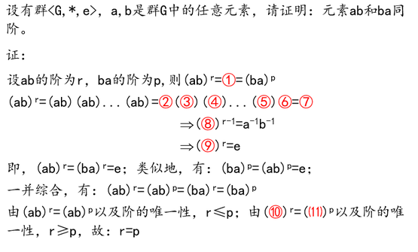
6.7.2 群的基本性质
第16次课

Slide 89
6.7.3 置换群
考察：给定集合A，则A上所有置换及函数合成运算
（1）运算(函数合成)是可结合的,
（2）有么元(恒等变换)
（3）每个置换都是可逆的,
所以A上的所有置换在函数合成下可以形成群,称为置换群。
定义6.7.3：给定n个元素组成的集合A，A上的置换所构成的群称为n次置换群；A上所有置换构成的群称为n次对称群。
h
第16次课

Slide 90
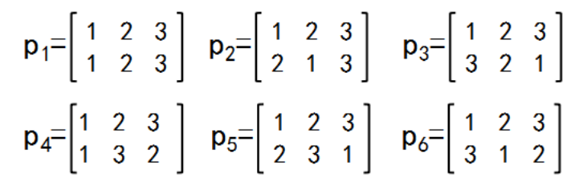
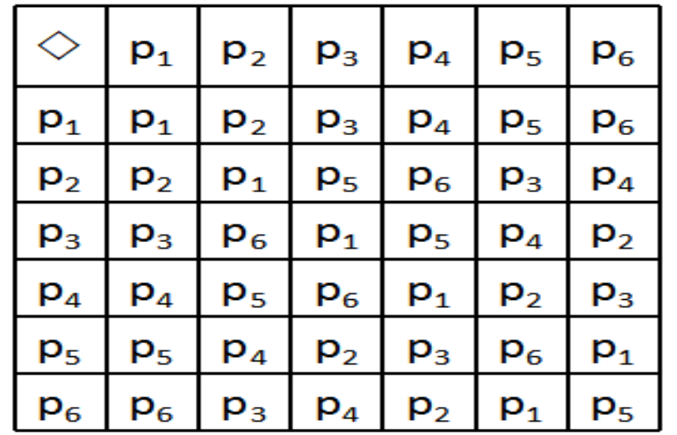
6.7.3 置换群
第16次课

Slide 91
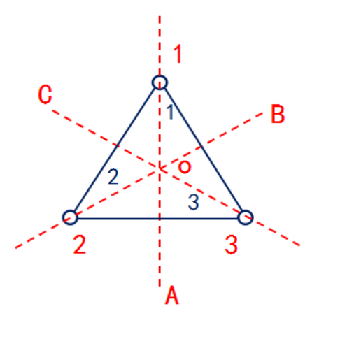
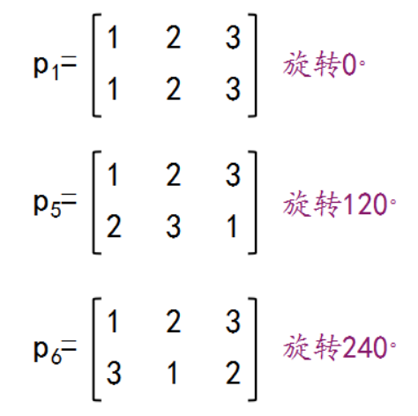
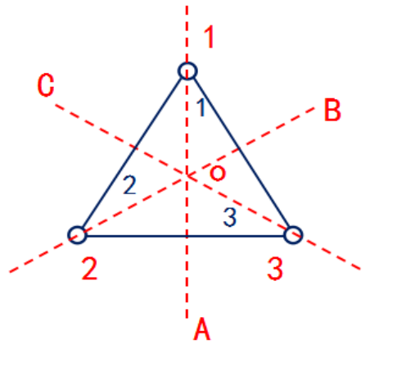
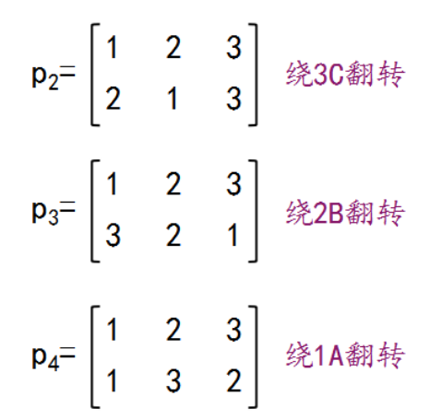
6.7.3 置换群
第16次课

Slide 92
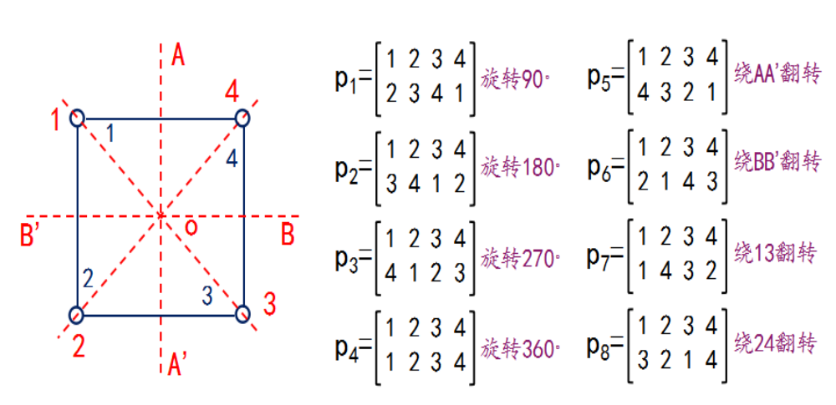
6.7.3 置换群
第16次课

Slide 93
6.7.4 循环群
定义6.7.4 设<G，*>是一个群，如果存在一个元素g∈G, 对于每一个元素a∈G 都有一个相应的整数i,能把a表示成g^{i}形式，即a=g^{i} 则称<G，*>是一个循环群，或说循环群是由g生成的，g是<G，*>的生成元。
第16次课

Slide 94
6.7.4 循环群示例
例1
(1)<I,+,-,0>是无限循环群,
0是么元,1或-1是生成元（不一定唯一!)
(2)<N_{k},+_{k},-1,[0]>是有限循环群，k>0,N_{k}={0,1,…,k-1},
且x+_{k}y=（x+y）mod k
如当k=4时，0是么元，1或3是生成元.
因为1=1,1²=2,1³=3,1⁴=0 或3=3,3²=2,3³=1,3⁴=0
第16次课

Slide 95
6.7.4 循环群
性质8 每个循环群都是可交换群。
(证明类似于循环独异点的证明。略)
性质9 设<G，*>是由g∈G生成的有限循环群，如果│G│=n, 则g^{n}=e,
G={g,g²,g³,…,g^{n}=e}
且n是使g^{n}=e的最小正整数。
第16次课

Slide 96
6.7.4 循环群
证明：
（1）假定有正整数m<n使g^{m}=e,
则对G中任一元素g^{k},设k=mq+r,0≤r<m,于是g^{k}=g^{mq+r}=(g^{m})^{q}*g^{r}=g^{r} 这表示Ｇ中任一元素都可写成g^{r} 形式，但r<m,所以G中至多有m个不同元素，这与|Ｇ|＝n矛盾，所以 g^{m}=e 而m<n是不可能的。
（2）{g,g²,g³,…,g^{n}}中的元素全不相同。
若不然有g^{i}=g^{j},不妨设i<j,于是g^{j-i}=e。但j-i<n.但这不可能。
（3）由于<G,*>是群，其中必有么元，
由（2）知G= {g,g²,g³,…,g^{n}}，再由（1）知， g^{n}=e
第16次课

Slide 97
6.7.4 循环群的一些结论（了解）
一般结论：整数模加法群是循环群的子群。
无限循环群与整数加法群同构
有限循环群与对应的整数模加法群同构
最小的非循环群是四阶（隐含的意思：三阶及三阶以下的群都是循环群）
  这个最小的非循环四阶群叫做“Klein四元群”，任意两个三阶群同构；
n阶循环群的生成元的个数=与n互质的且小于n的正整数的个数。
第16次课

Slide 98
6.7.5 子 群
定义6.7.5 设<G,*>是一个群，S是G的一个非空子集，如果
(1)S中元素对运算*封闭。即对任意a,b∈S,a*b∈S
(2)S中每个元素逆元也在S中.
即对任意a∈S,a⁻¹∈S
(3)<G,*>的么元e也在S中。
则<S,*>是<G,*>的子群。
由定义可知，子群也是一个群。
注：并不是这三条都必须列出,其中(3)可以由(1)(2)蕴含
证明：
由（2）知，a∈S，则a⁻¹∈S，再由（1）知:a*a⁻¹=e∈S
第16次课

Slide 99
6.7.5 子 群
性质10
设<G,*>是一个有限群，S是G的一个非空子集，如果对任意a,b∈S,有a*b∈S（即S对运算*封闭），则<S,*>是<G,*>子群.
证明：
因<G,*>是有限群，
所以对G中任意元素a,都存在一有限阶，即存在r,使a^{r}=e,而由已知，S对运算* 封闭，所以a,a²,a³,…,a^{r-1},a^{r}都在S中。
而a^{r-1}=a^{r}*a⁻¹=e*a⁻¹=a⁻¹∈S,
即a的逆元也在S中。由性质9知，结论成立。
第16次课

Slide 100
6.7.5 子 群
设<G,*>为群，则<{e},*>一定是<G,*>的子群，称为平凡子群。
如果<G,*>是交换群，则它的任一子群也是交换群
如果<G,*>是循环群，则它的任一子群也是循环群
第16次课

Slide 101
6.7.5 子群例
例1
(1)<I,+>是一个无限群, <N,+>是否是其子群?
(2) <S₃,。>是有限群),<{P1,P4},。>是它的子群,
类似的<{P1,P5,P6},。>也是它的子群.
例2:设<G,*>是群,对任一a∈G,令H={y∣y*a=a*y,y∈G}
证明:<H,*>是<G,*>的子群
证明要点如下:
(1) H是G的子集
(2) H对运算*封闭
(3) e∈H
(4) 对任一x ∈H,有x⁻¹∈H
第16次课

Slide 102
6.7.5 子群例
例1
(1)<I,+>是一个无限群, <N,+>是否是其子群?
(2) <S₃,。>是有限群),<{P1,P4},。>是它的子群,
类似的<{P1,P5,P6},。>也是它的子群.
例2:设<G,*>是群,对任一a∈G,令H={y∣y*a=a*y,y∈G}
证明:<H,*>是<G,*>的子群
证明要点如下:
(1) H是G的子集
(2) H对运算*封闭
(3) e∈H
(4) 对任一x ∈H,有x⁻¹∈H
第16次课

Slide 103
6.7.5 群同态
定义6.7-6：设〈G,*〉和〈H,*′〉是两个群, 映射h：G→H称为从〈G,*〉到〈H,*′〉的群同态, 如果对任意a、b∈G,
(1)h(a*b)=h(a)*′h(b)
(2)h(e_{G})=e_{H}
(3)h(a⁻¹)=[h(a)]⁻¹
(2) ∵ h(e_{G})=h(e_{G}*e_{G})=h(e_{G})*′h(e_{G})
∵ 群中只有幺元是幂等的, ∴ h(e_{G})=e_{H}。
(3) ∵ h(a)*′h(a⁻¹)=h(a*a⁻¹)=h(e_{G})=e_{H}
h(a⁻¹)*′h(a)=h(a⁻¹*a)=h(e_{G})=e_{H}
∴ h(a⁻¹)=［h(a)］⁻¹。
第16次课

Slide 104
6.7.5 群同态
定理6.7-13：设h是<G,*>到<H,⊗>的群同态，则<G,*>在h下的同态象<h(G),⊗>是<H,⊗>的子群。
证：依据定理6.3-2，可直接得出该结论。
定理6.7-14：设<G,*>是一个群，<H,⊗>是一代数系统，如果存在满射函数h：G→H，对任意a,b∈G
h(a*b)=h(a)⊗h(b)
则<H,⊗>必是一个群。
证：a,b∈G,因a*b=c∈G，则h(a*b)=h(a)⊗h(b)=h(c)∈H
类似地，可以证明结合律、幺元、逆元的存在。
第16次课

Slide 105
6.7.5 群同态
定理6.7-13：设h是<G,*>到<H,⊗>的群同态，则<G,*>在h下的同态象<h(G),⊗>是<H,⊗>的子群。
证：依据定理6.3-2，可直接得出该结论。
定理6.7-14：设<G,*>是一个群，<H,⊗>是一代数系统，如果存在满射函数h：G→H，对任意a,b∈G
h(a*b)=h(a)⊗h(b)
则<H,⊗>必是一个群。
证：a,b∈G,因a*b=c∈G，则h(a*b)=h(a)⊗h(b)=h(c)∈H
类似地，可以证明结合律、幺元、逆元的存在。
第16次课

Slide 106
6.7.5 群同态
定义6.7-7：设h是从〈G,*〉到〈H,*′〉的群同态，如果G的一个子集K的每一元素都被映入H的么元e_{H}，再没有其它元素映入e_{H}，则K称为同态h的核，记为ker(h)。
定理6.7-16：从群〈G,*〉到群〈H,*′〉的同态h的核ker(h) 形成群〈G,*〉的子群。
证：(a) 如果a,b∈ker(h)，那么h(a)=h(b)=e_{H}。
h(a*b)=h(a)*′h(b)=e_{H}*′e_{H}=e_{H}
所以，a*b∈ker(h)，即ker(h)对运算*封闭。
(b) 如果a∈ker(h)，则h(a⁻¹)=［h(a)］⁻¹=e_{H}⁻¹=e_{H},
所以，a⁻¹∈ker(h)。（证毕）
第16次课

Slide 107
6.7.7 子群的陪集和拉格朗日定理
子群的陪集是一个很重要的概念，由它可直接得到一个非常重要的结果—拉格朗日定理!。
定义6.7.6：设<H,*>是群<G,*>的子群，称集合
aH={a*h∣h∈H}
为元素a确定的子群<H,*>的左陪集。元素a称为左陪集aH的表示元素。
Ha={h*a∣h∈H}
为元素a确定的子群<H,*>的右陪集
由定义知：左陪集aH是a与H内所有元素进行运算后所得元素所组成的集合。
。
第16次课

Slide 108
6.7.7 子群的陪集和拉格朗日定理
性质12 设<H,*>是群<G,*>的子群，则子群
<H,*>的陪集集合是G的划分。
即对于任意a,b∈G,或者aH=bH,或者aH∩bH=Ф
证明：（1）假定aH和bH是相交的，有公共元素f,于是存在h1,h2 ∈H,使f=a*h1=b*h2,因此，a=b*h2*h1⁻¹,
设x是aH中任一元素，于是存在h3∈H,使x=a*h3,
因而x=b*h2*h1⁻¹*h3,而h2*h1⁻¹*h3∈H,所以x∈bH,所以aH是bH的子集，同理可证，bH是aH的子集．由此知 aH=bH，
（2）若aH和bH是不相交的，且aH是bH都是非空集合， 则aH∩bH=Ф．
所以对于任意a,b∈G,或者aH=bH,或者aH∩bH=Ф
第16次课

Slide 109
6.7.7 子群的陪集和拉格朗日定理
性质13 H的任意陪集的大小（基数）相等。即对于所有的a， b∈G，|aH|=|Hb|=|H|。
证明：
设f:H→aH，f(h)=a*h
显然f是双射的，所以结论成立。
推论：G的大小等于H的不同左陪集的个数乘以H的大小。
第16次课

Slide 110
6.7.7 子群的陪集和拉格朗日定理
性质14 （即拉格朗日定理）
一个有限群的任意子群的阶数可以除尽群的阶数。
(由性质12和性质13得到：由于陪集集合形成G的划分,而且所有陪集的大小相等,即把集合G等分。所以子群的阶数能除尽群的阶数。)
第16次课

Slide 111
6.7.7 拉格朗日定理的三个推论
推论1：质数阶的群没有非平凡子群.
（因为质数的因子只有１和它本身）
推论2：在有限群<G,*>中，任何元素的阶都是∣G∣的因子。
（设任意a∈G，r是a的阶，则〈{e，a¹，a²，…，a^{r-1}}，*〉是〈G，*〉的子群。所以，r必是|G|的一个因子）
  推论3：一个质数阶的群必定是循环群，并且任一与么元不同的元素都是生成元。
  (对任意a∈G，a≠e，因为该群为质数阶的群；
  故a的阶必为|G|；
  所以，G={e，a¹，a²，…，a^{|G|-1}}；
  即该群必是循环群且任一与么元不同的元素都是生成元)

Slide 112
6.7.7 子群的陪集和拉格朗日定理
性质15 设<H,*>是群<G,*>的子群，于是
b∈aH 当且仅当a⁻¹*b∈H
证明：
b∈aH ，当且仅当存在某一h∈H，使b=a*h,两边同时左乘以a⁻¹ ，得到a⁻¹*b=a⁻¹*a*h=h∈H。
由这一定理，H的左陪集等价关系R可定义如下：
aRb当且仅当a-1*b∈H
这一定理说明了同一陪集中的元素必然有等价关系．
第16次课

Slide 113
6.7.8 正规子群与商群（补充）
定义6.7-8：设〈H,*〉是群〈G,*〉的子群, 对任意元素a∈G, 如果aH=Ha，则〈H,*〉称为正规子群。正规子群也叫作不变子群。
注意:
(1) 定义中的aH =Ha是指对每一h₁∈H, 都存在h₂∈H，使a*h₁=h₂*a, 并不要求对每一 h∈H 有 a*h=h*a
(2) 所有阿贝尔群的子群都是正规子群;
(3) 所有平凡子群都是正规子群。

Slide 114
正规子群必同余（补充）
定理6.7-21(3)：正规子群的不同陪集都是G的同余类。
证明：设aH 和bH是两个陪集，a₁是aH中任一元素，b₁是bH
中任一元素，现证明a₁*b₁全都在H的同一陪集中。
设a₁=a*h₁，b₁=b*h₂，h_{i}∈H
        a₁*b₁ =(a*h₁)*(b*h₂)
        =(a*h₁)*(h₃*b)
        =a*(h₁*h₃)*b
        =a*(h₄*b)
        =a*b*h₅
因此，所有a₁*b₁都在陪集(a*b)H 中。
再者，容易证明a₁,a₂∈aH 时有a₁⁻¹,a₂⁻¹ ∈a⁻¹H
因此由正规子群H诱导出的陪集关系是同余关系。

Slide 115
正规子群的判定（补充）
判定定理： 群G中阶数唯一的那些子群必是正规子群。
例：群<G={p₁，p₂，p₃，p₄，p₅，p₆}，*>,G共有六个子群，分别是y以下集合上形成的子群：
H₁={p₁}
H₂={p₁,p₂}
H₃={p₁,p₃}
H₁、H₅、H₆是正规子群。
验证：p₂H₅=H₅p₂={p₂,p₃,p₄}、......
H₄={p₁,p₄}
H₅={p₁,p₅,p₆}
H₆={p₁,p₂,p₃,p₄,p₅,p₆}

Slide 116
商群定义（补充）
定义（商群）：
  设<H,*,-1,e>是群A=<G,*,-1,e>的正规子群。H的陪集关系记为~。则A/~=〈G/~, *′,-1, H〉称为群〈G, *〉关于正规子群〈H, *〉的商群，这里
  G/~ ={aH|a∈G}
  aH *′bH = (a*b)H
  [aH]⁻¹ = a⁻¹H
  商群也习惯记为A/H =〈G/H, *′〉

Slide 117
6.8 环和域
前边讨论的是具有一个二元运算的代数系统， 这节将讨论几个具有两个二元运算的较为复杂的代数系统。先从环讨论起。环是一个具有两个二元运算的代数系统，它比群有更多的条件。
第16次课

Slide 118
6.8.1 环
定义6.8.1 一个代数系统<R,+,*>，如果它的两个二元运算满足以下条件：
1）<R,+>是一个可交换群（即+满足：可结合，可交换， 有么元，有逆元）
2）<R,*>是一个半群（即*满足：可结合）
3）运算*对+满足分配律
即对任意a,b,c∈R,有：a*(b+c)=a*b+a*c
(b+c)*a=b*a+c*a
此时称<R,+,*>是环。
如：〈I, +, ·〉,<Z₄,+₄,×₄>
第16次课

Slide 119
6.8.1 环
定理6.8.1 （加法幺元的乘法性质）
设<R,+,*>是环，0是加法么元，则对任意a,b,c∈R,
(1)a*0=0*a=0
(2)（-a）*b=a*(-b)=-(a*b)
(3)(-a)*(-b)=a*b
(4)a*(b-c)=a*b-b*c
(5)(b-c)*a=b*a-c*a
证明：
（1）0=a*0-a*0=a*(0+0)-a*0=a*0+a*0-a*0=a*0
第16次课

Slide 120
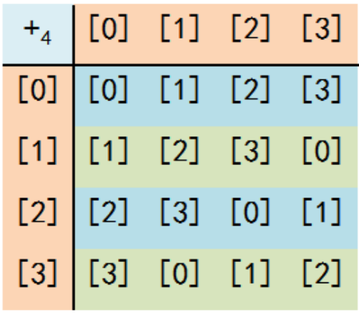
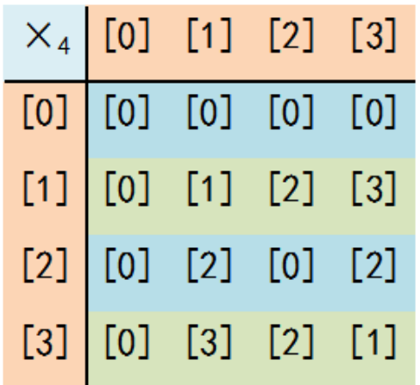
6.8.2 含零因子环
定义6.8.2 <R,+,*>是一个环，如果对于某些非零元素a,b∈R,能使a*b=0,则称 <R,+,*>是含零因子环；a,b称为零因子；无零因子的环称为无零因子环。
例：<Z₄,+₄,×₄>是一个环。其中,+₄,×₄ 的运算表如下：
_{×4是否有零因子？}
_{[2]×4[2]=[0]}
第16次课

Slide 121
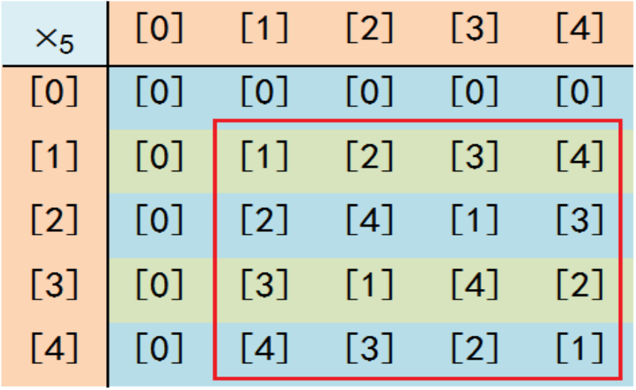
6.8.2 含零因子环
<Z₅,+₅,×₅>是一个环。其中,+₅,×₅ 的运算表如下：
无零因子
第16次课

Slide 122
6.8.2 含零因子环
定理6.8-2：
环〈R, +, ·〉无零因子, 当且仅当〈R, +, ·〉满足可约律。
第16次课

Slide 123
6.8.2 整环
定义6.8.3 <R,+,*>是一个环，如果<R,*>是可交换的，称<R,+,*>是可交换环。
定义6.8.4 <R,+,*>是一个环，如果<R,*>是含么半群，称<R,+,*>是含么环。
定义6.8.5 <R,+,*>是一个含么环、可交换环、无零因子环，称为整环。
通俗讲，整环是在环的基础上对乘法进行性质升级之后形成的，把<R,*>扩充成了可交换独异点。（升级：*可交换，<R,*>含么，R去0因子(通俗说））
第16次课

Slide 124
6.8.3 环和域
在数的系统中，整数、有理数、及实数对加法及乘法运算都构成环：
即<I,+,*>、<Q,+,*>、<R,+,*>都是环。
由于条件（3），所以对运算“+”的么元必是对运算“*”的零元，所以,<R,*>有零元，但我们知道，群中不存在零元，因此<R,*>不可能构成群。
但是我们可以把条件放低一些。我们知道群中不可能出现零元的原因是零元无逆元，但除了零元以，其余的元素却都有可能存在逆元。
所以对<R,*>附加以几个条件：可交换性、有么元、除零元外均存在逆元，由此就可得域。
第16次课

Slide 125
6.8 环和域
定义6.8.6 一个整环<F,+,*>如果满足下列条件：
（1）F至少包含一个以上的元素；
（2）<F,*>有么元。
（3）<F,*>可交换。即*满足交换性
（4）<F,*>除零元外的所有元素都有逆元。
（即<F-{0},*>是群，且由（3），是交换群）
则称<F,+,*>称为域。
定义6.8-8 域的定义也可这样叙述：满足
(1)〈F, +〉是阿贝尔群,
(2)〈F -{0}, ·〉是阿贝尔群,
(3) 乘法对加法可分配的代数系统〈F,+,·〉称为域。
第16次课

